Slide 1

深圳科创学院
高中生机器人冬令营
Mixly
环境安装指南
靖桥

Slide 2
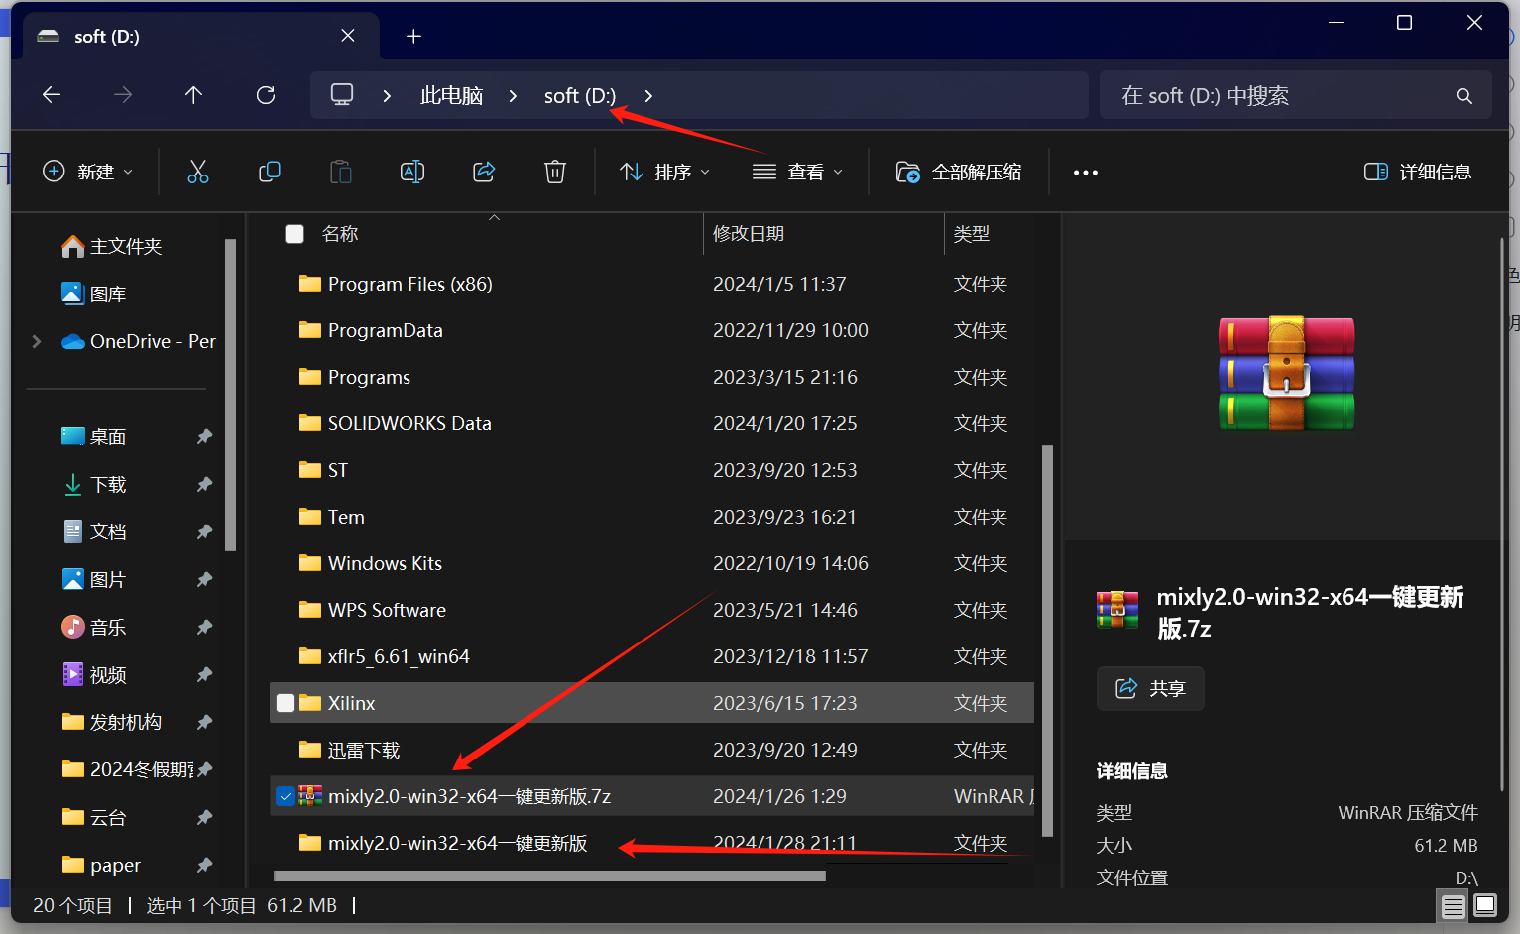
开发环境使用
下载mixly压缩包，并在硬盘根目录下解压（例如D盘）

Slide 3
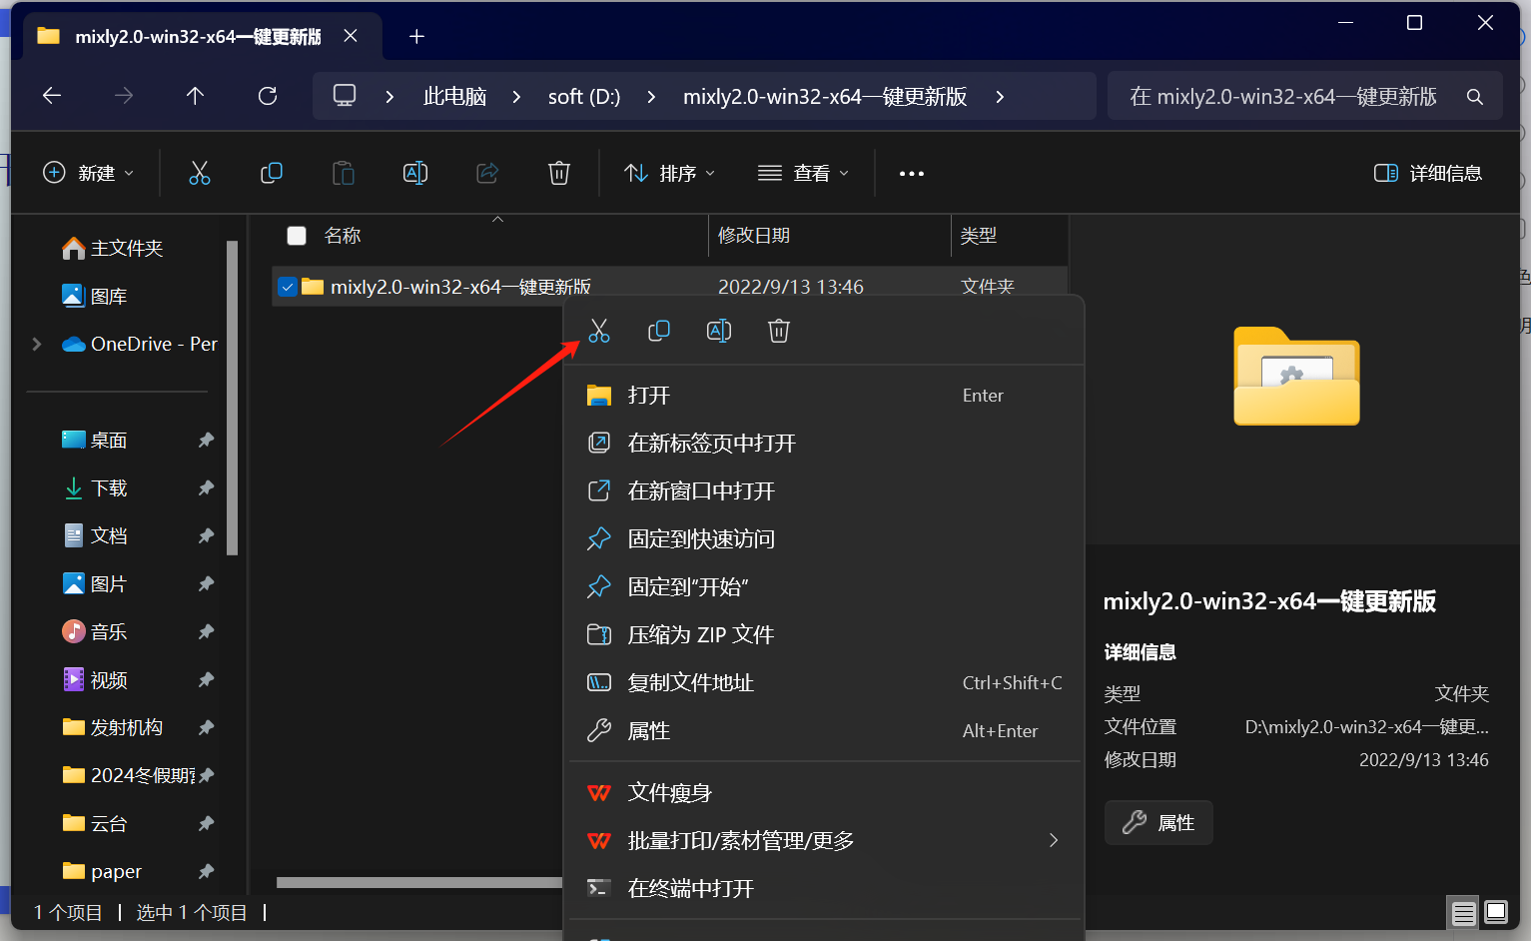
开发环境使用
将子目录里重名的文件夹剪切粘贴到上一级，如果没有这个情况看可以跳过

Slide 4
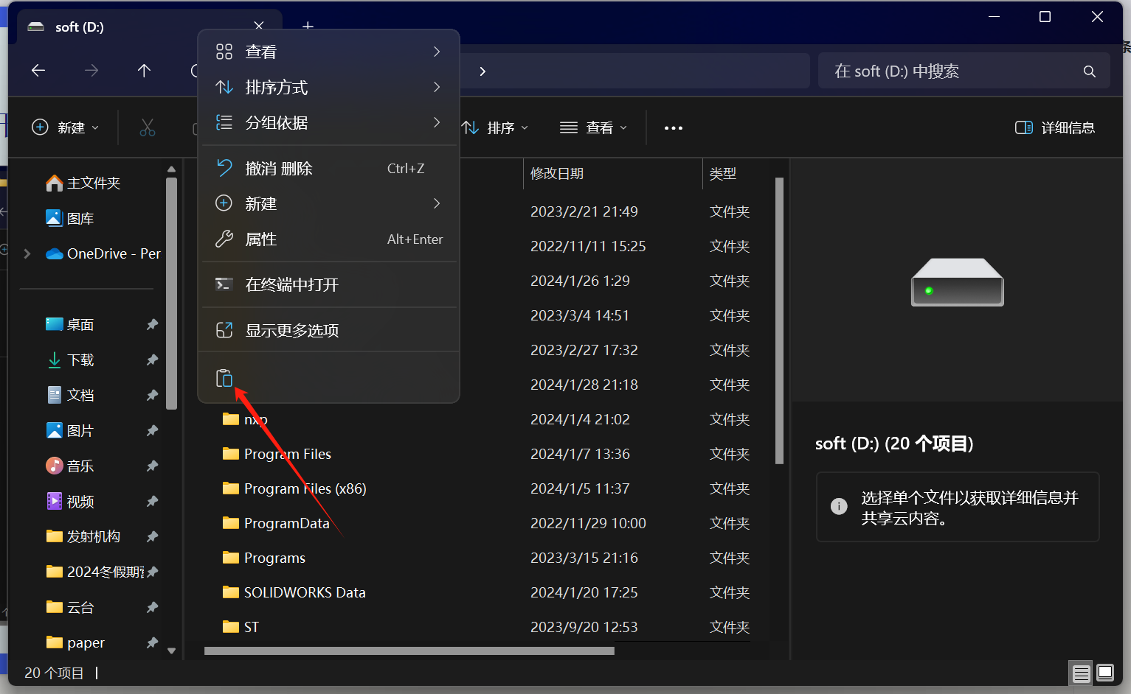
开发环境使用
将子目录里重名的文件夹剪切粘贴到上一级，如果没有这个情况看可以跳过

Slide 5
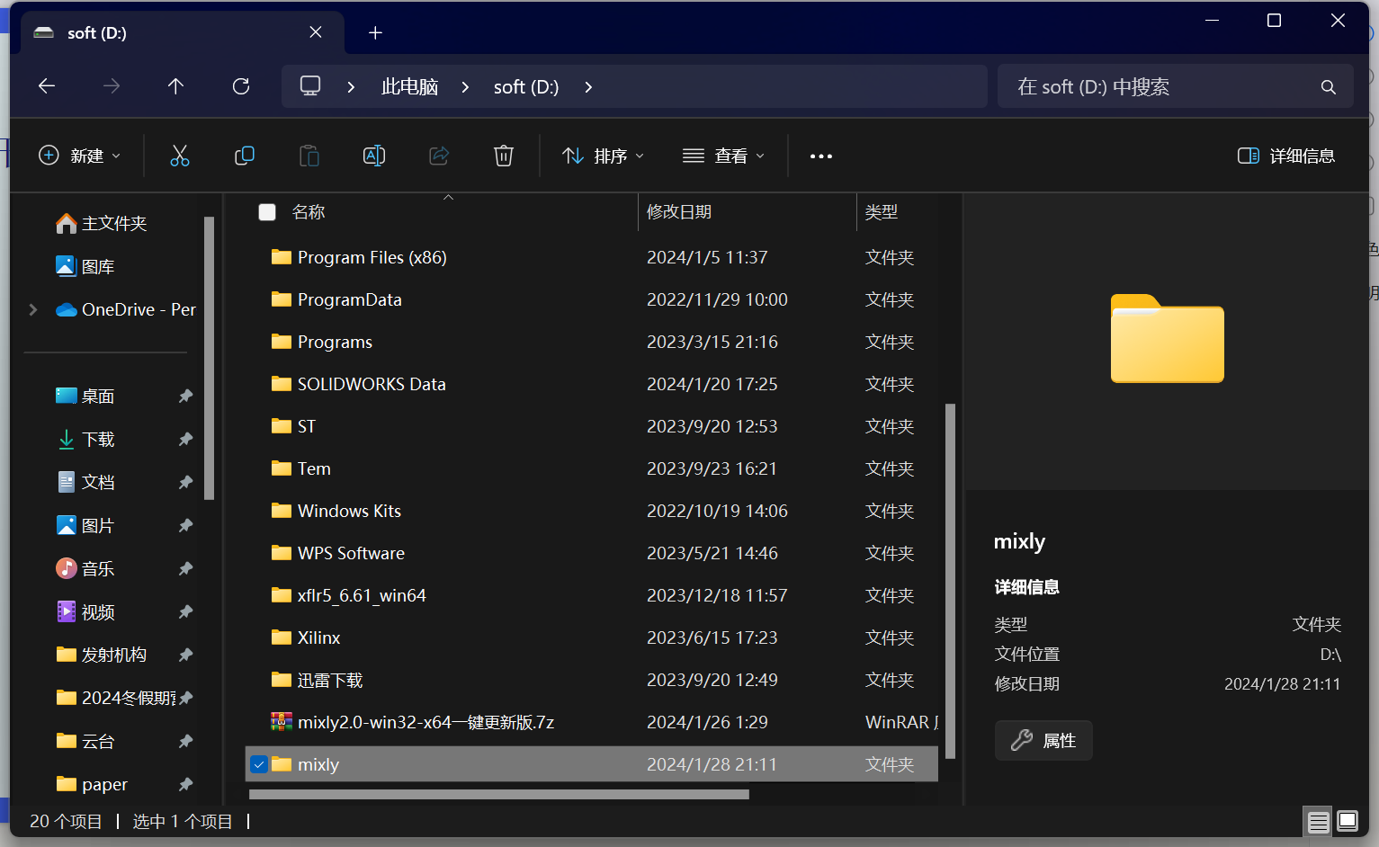
开发环境使用
重命名解压的文件夹改为mixly

Slide 6
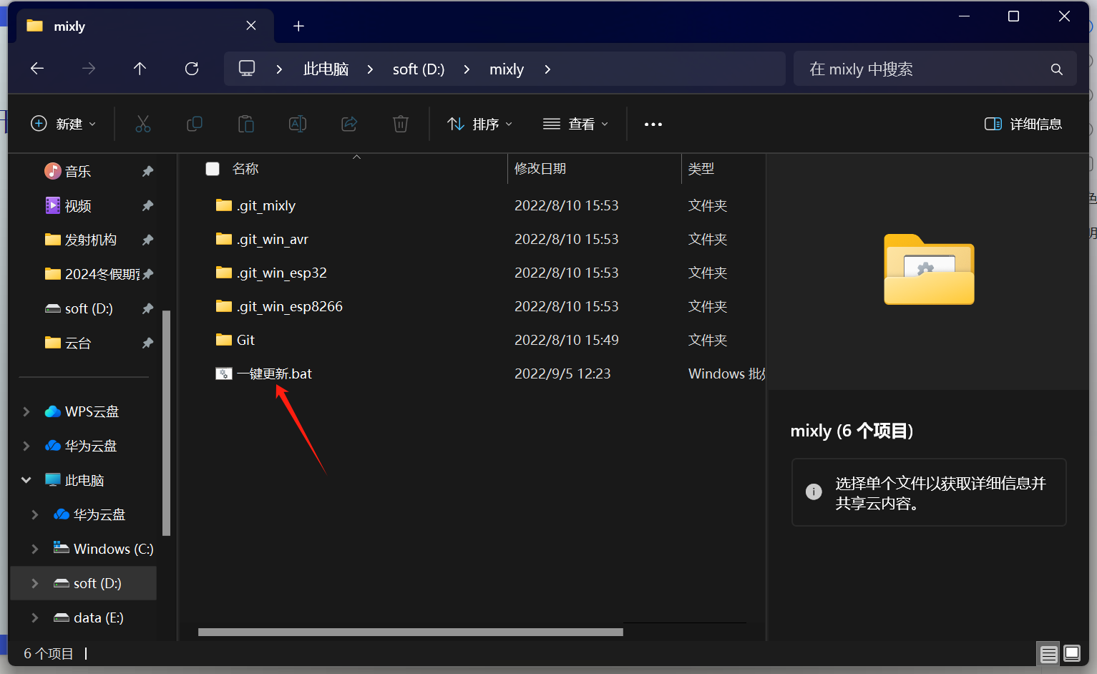
开发环境使用
点击一键更新

Slide 7
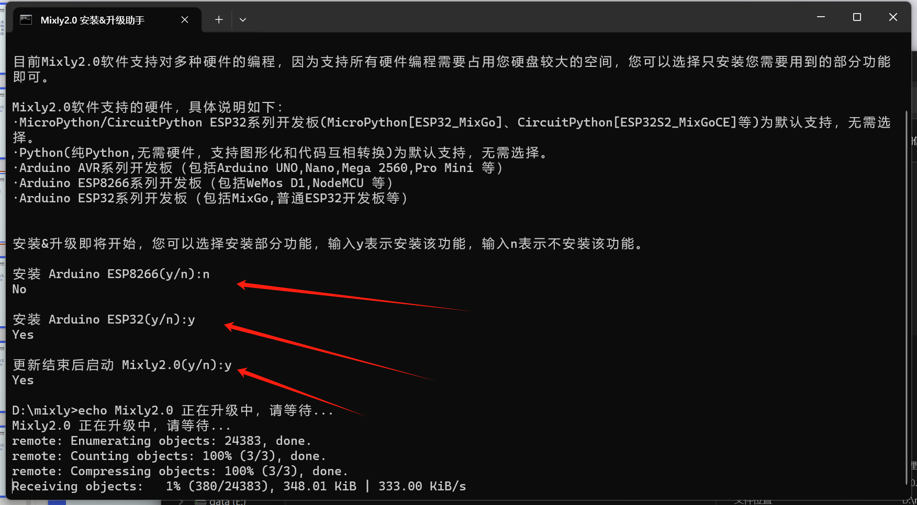
开发环境使用
依次输入n y n
耐心等待升级完成

Slide 8
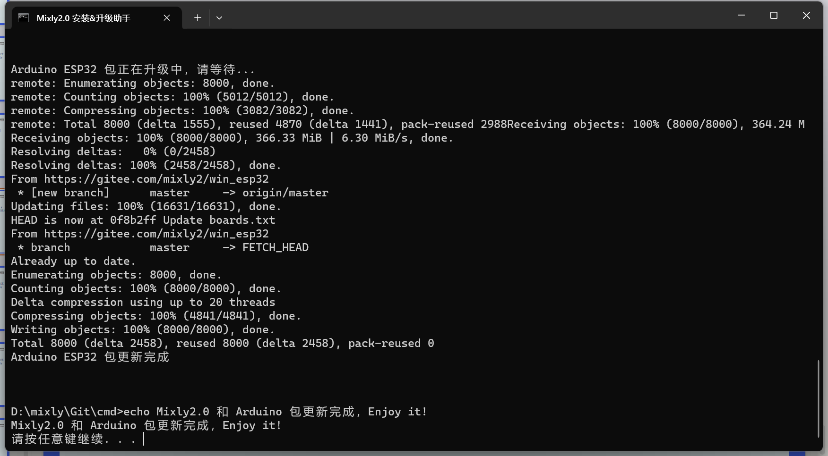
开发环境使用
安装完成状态，按任意键退出安装程序

Slide 9
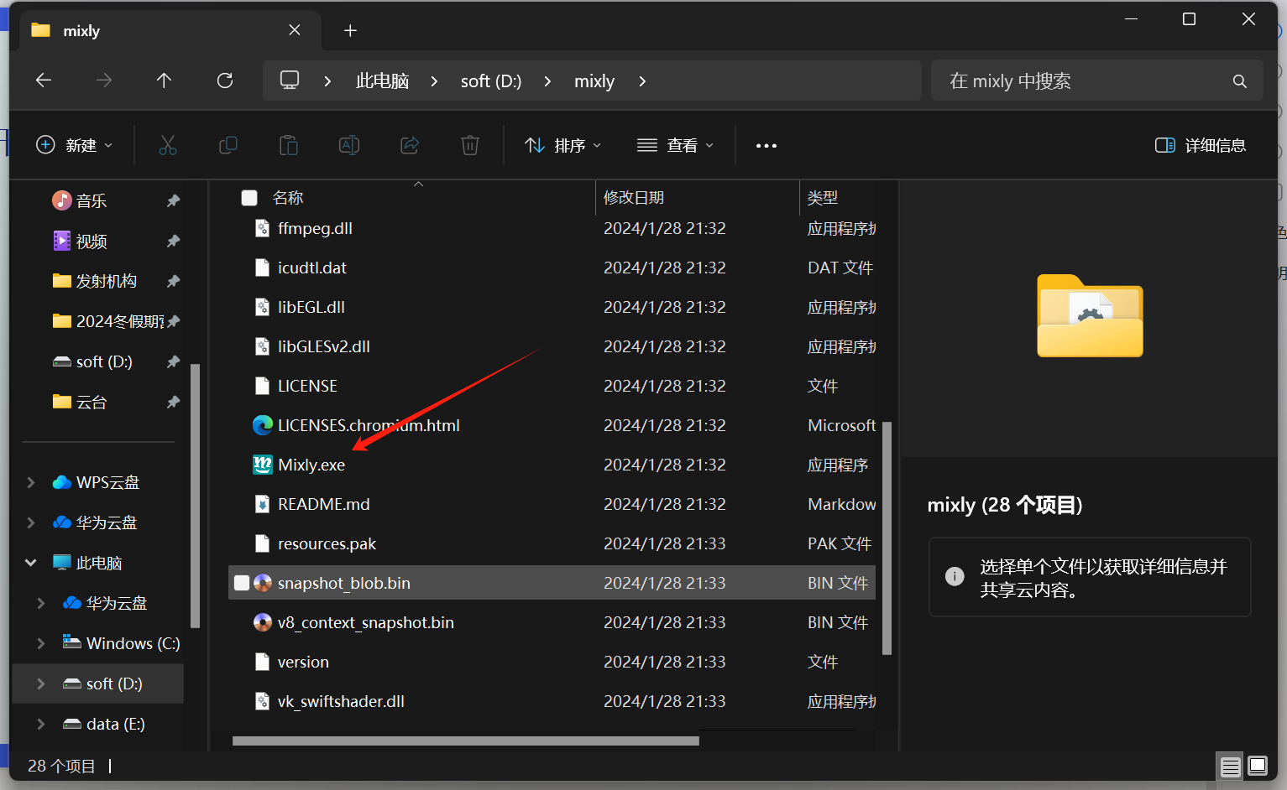
开发环境使用
运行Mixly.exe即可打开开发环境

Slide 10
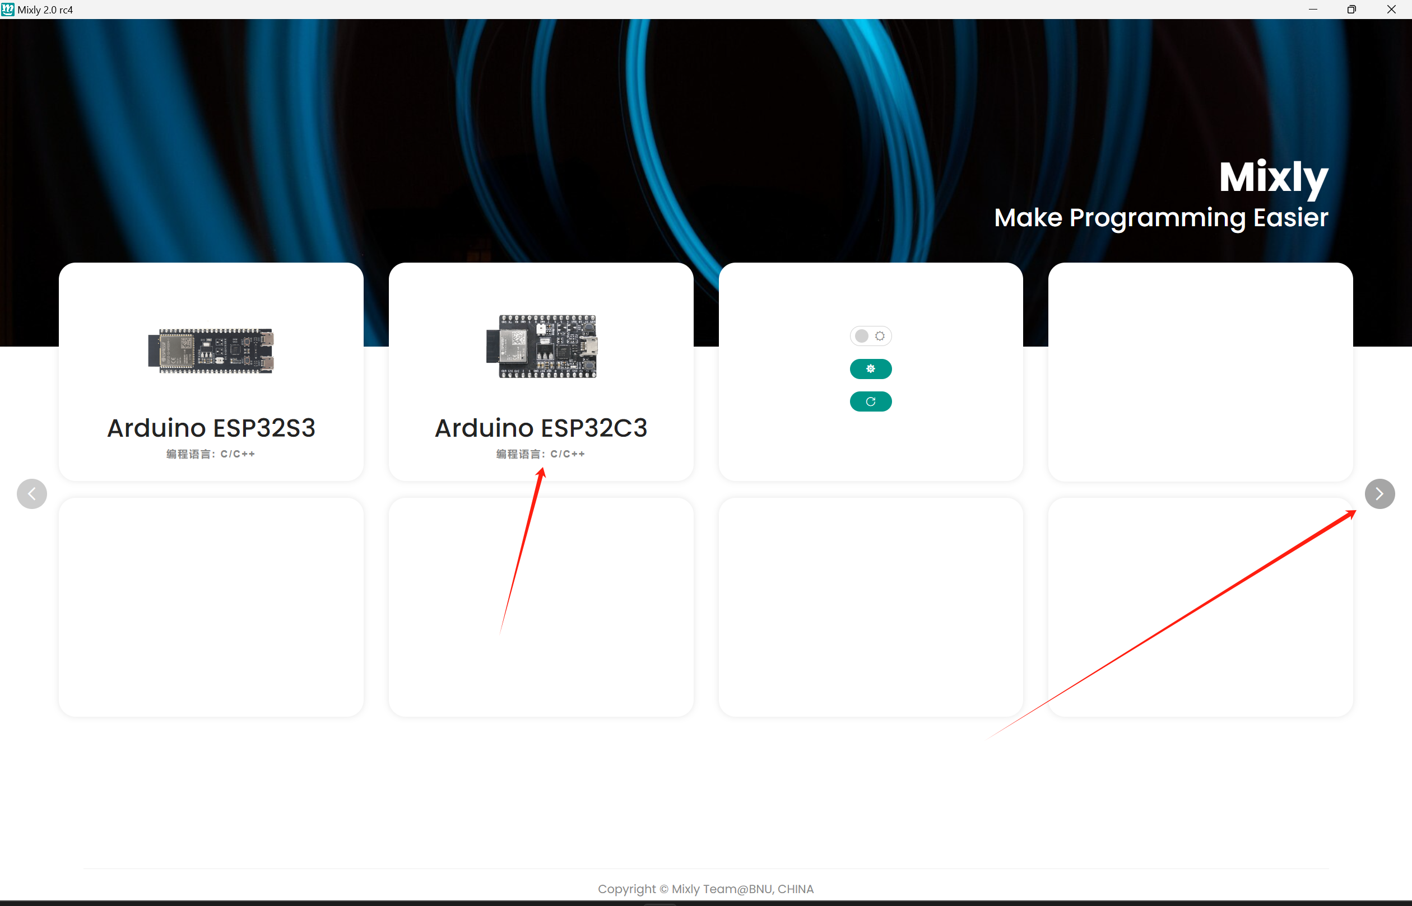
开发环境使用
向右翻页直到找到Arduino ESP32C3，点击进入

Slide 11
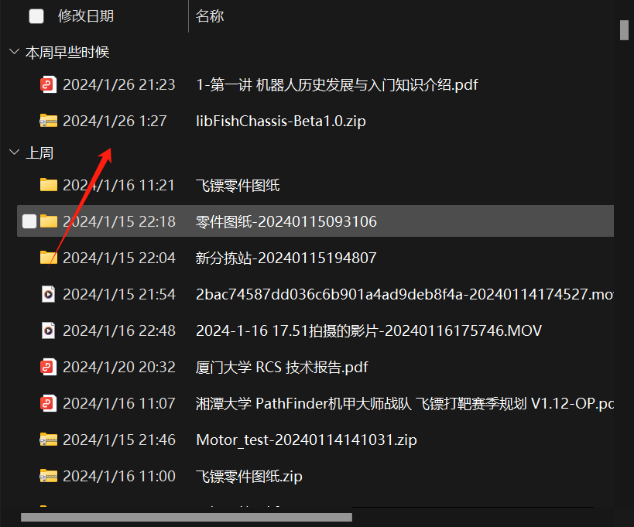
开发环境使用
下载libFishChassis-Beta1.0.zip
无需解压

Slide 12
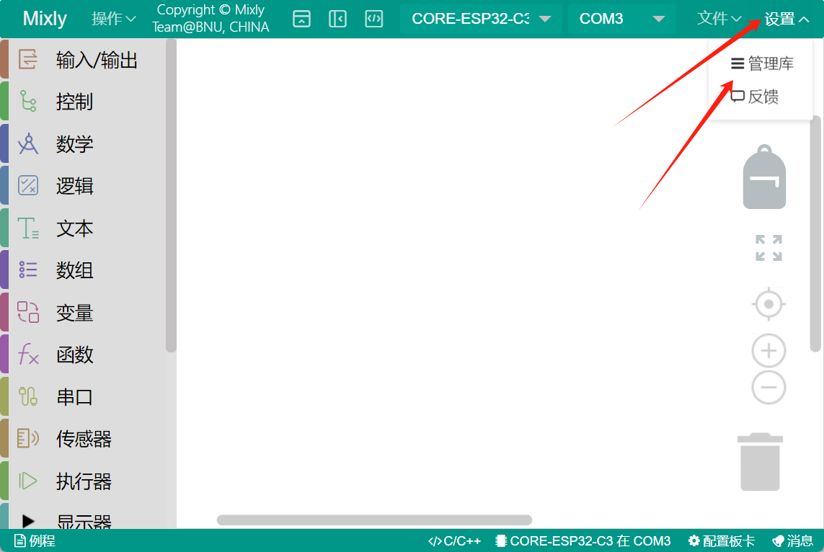
开发环境使用
点击右上角设置
点击管理库

Slide 13
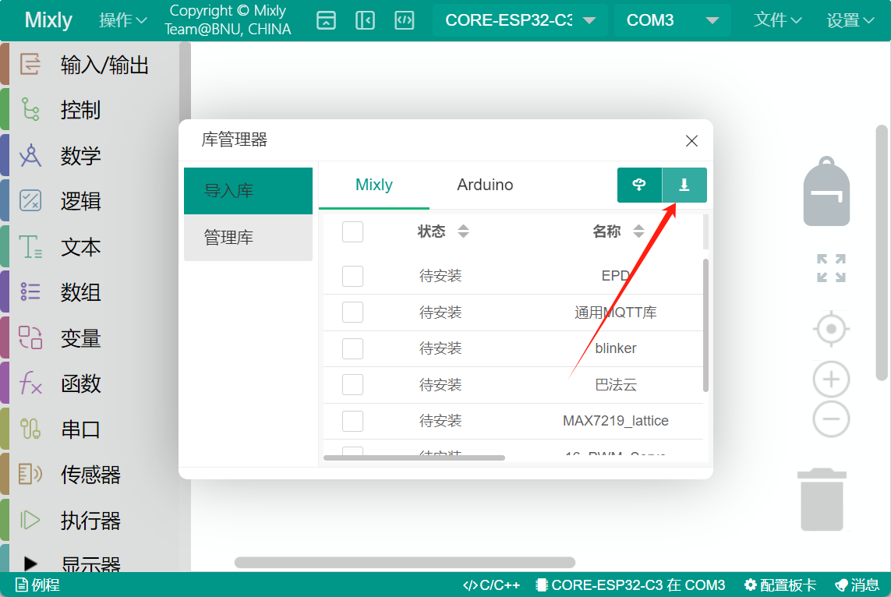
开发环境使用
点击本地导入

Slide 14
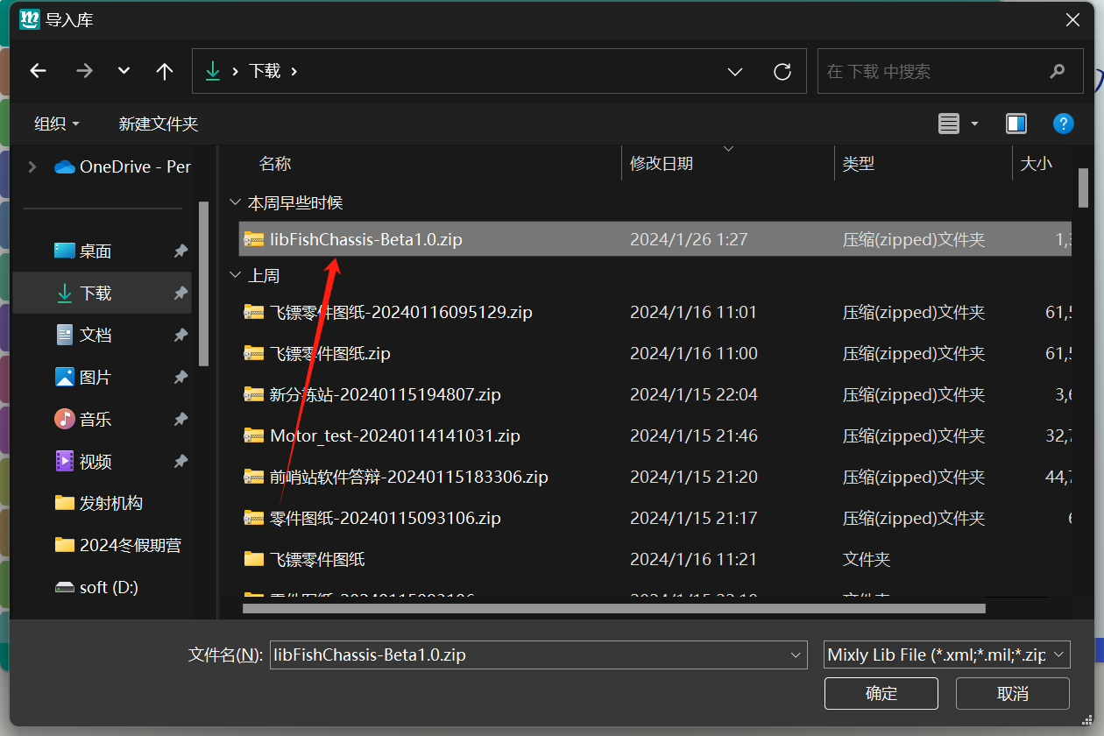
开发环境使用
选择下载的压缩包并确定

Slide 15
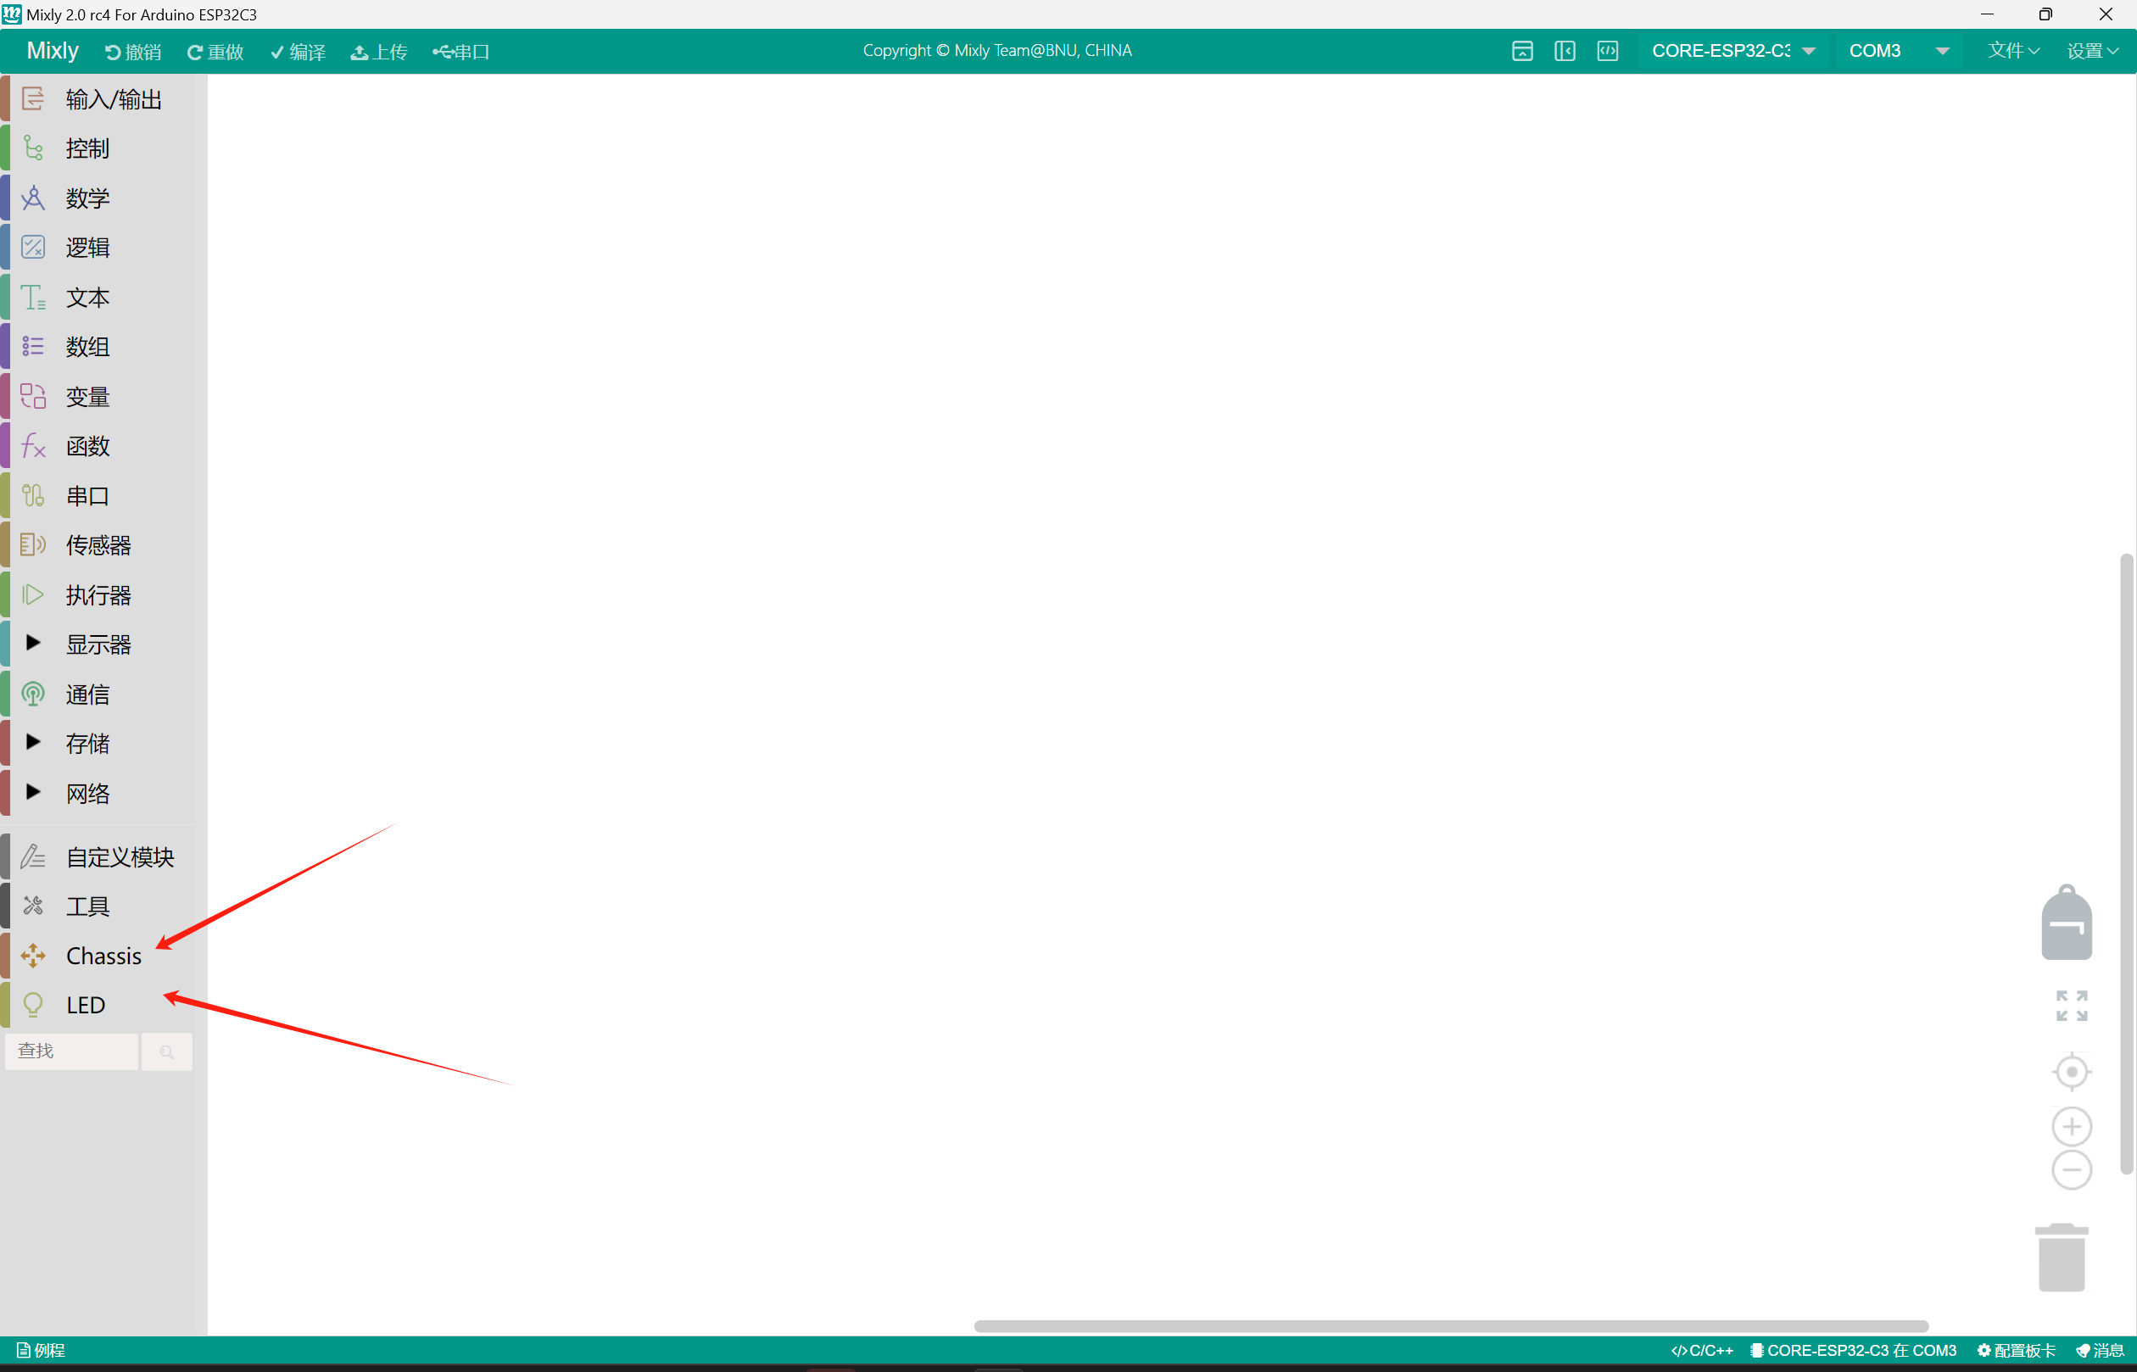
开发环境使用
导入成功后右侧会多出两个选项

Slide 16
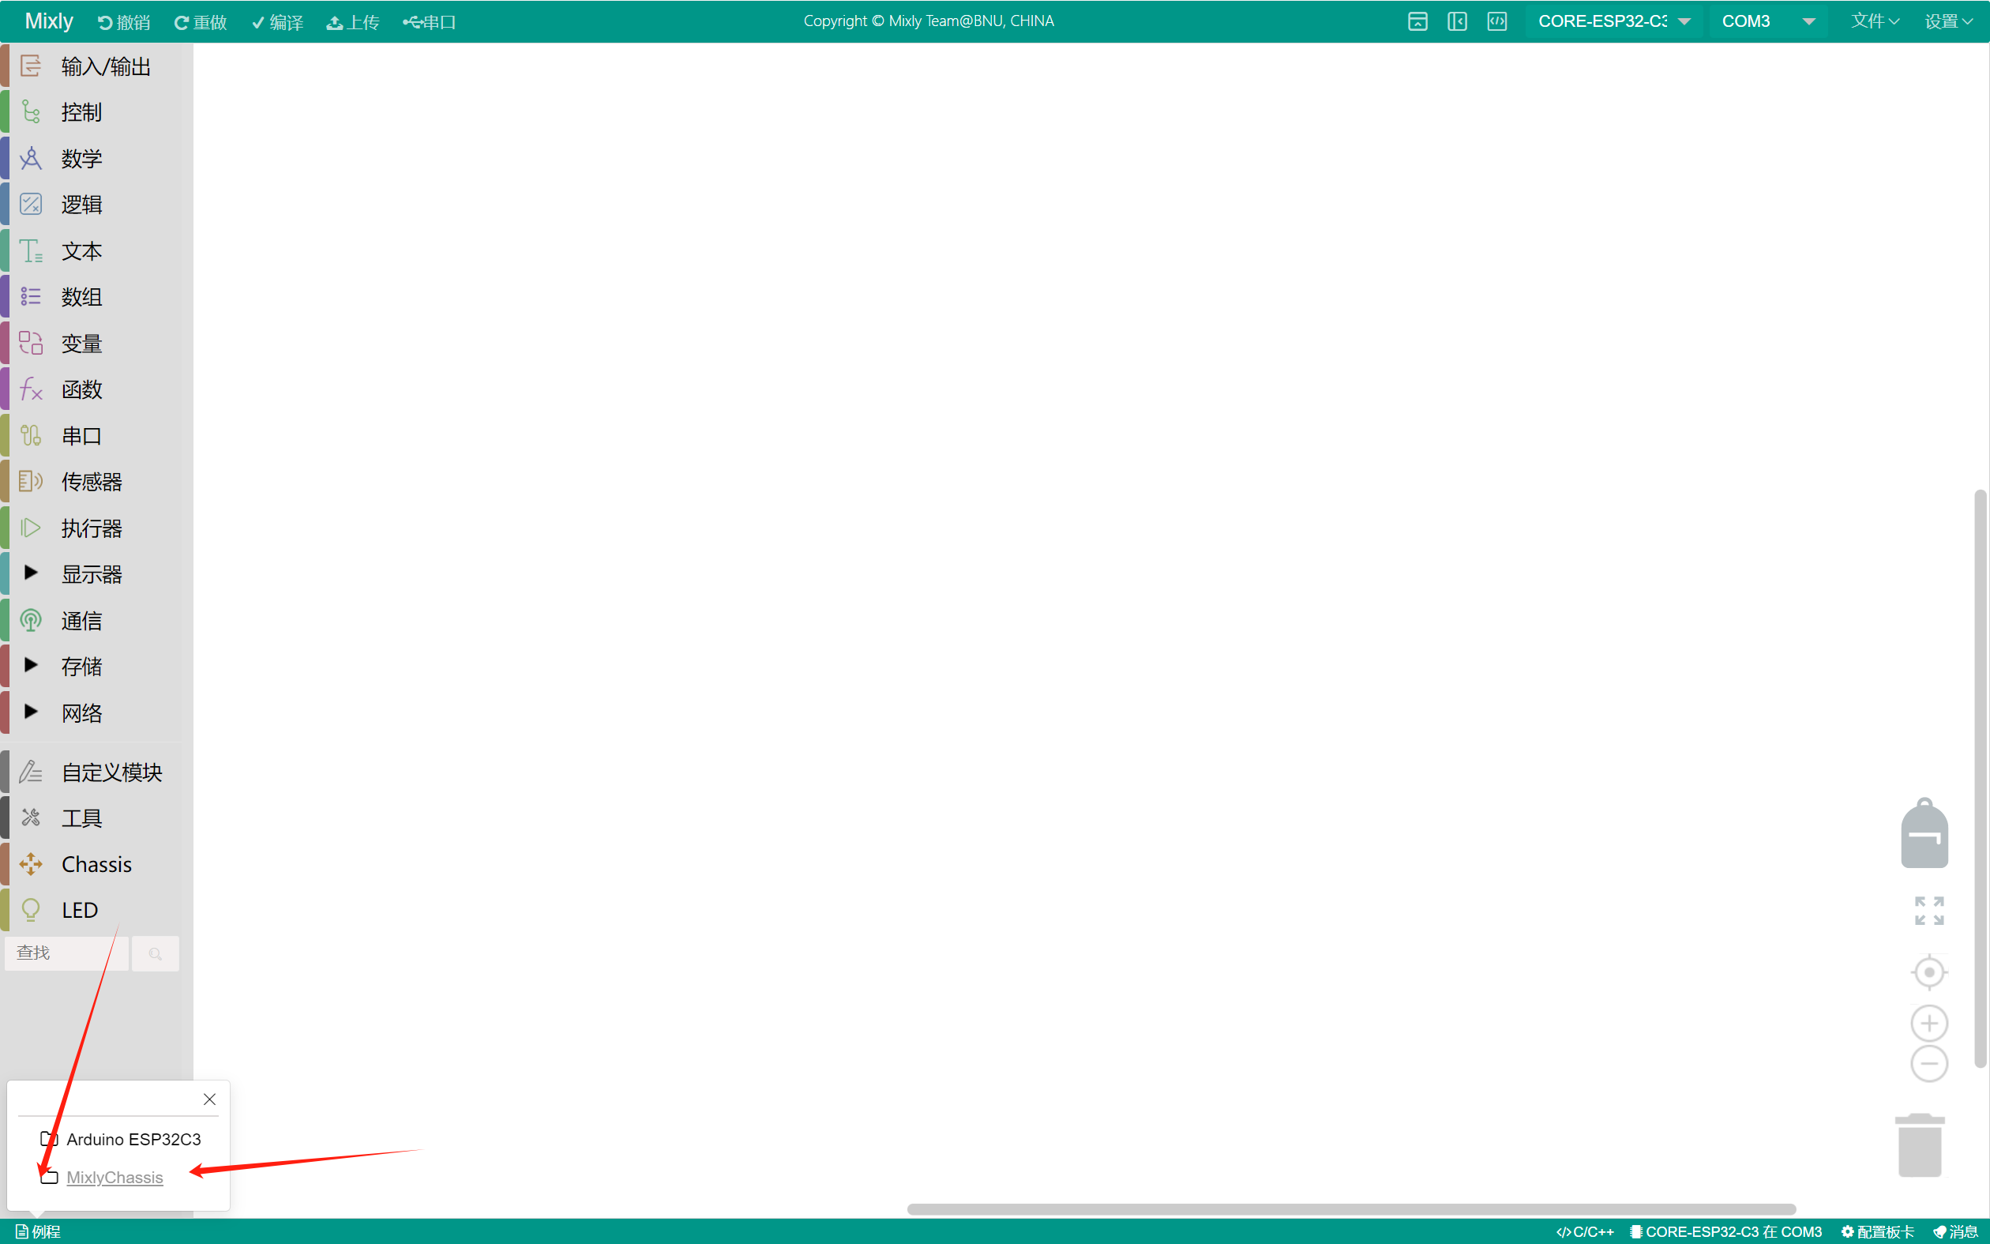
开发环境使用
例程在左下角

Slide 17
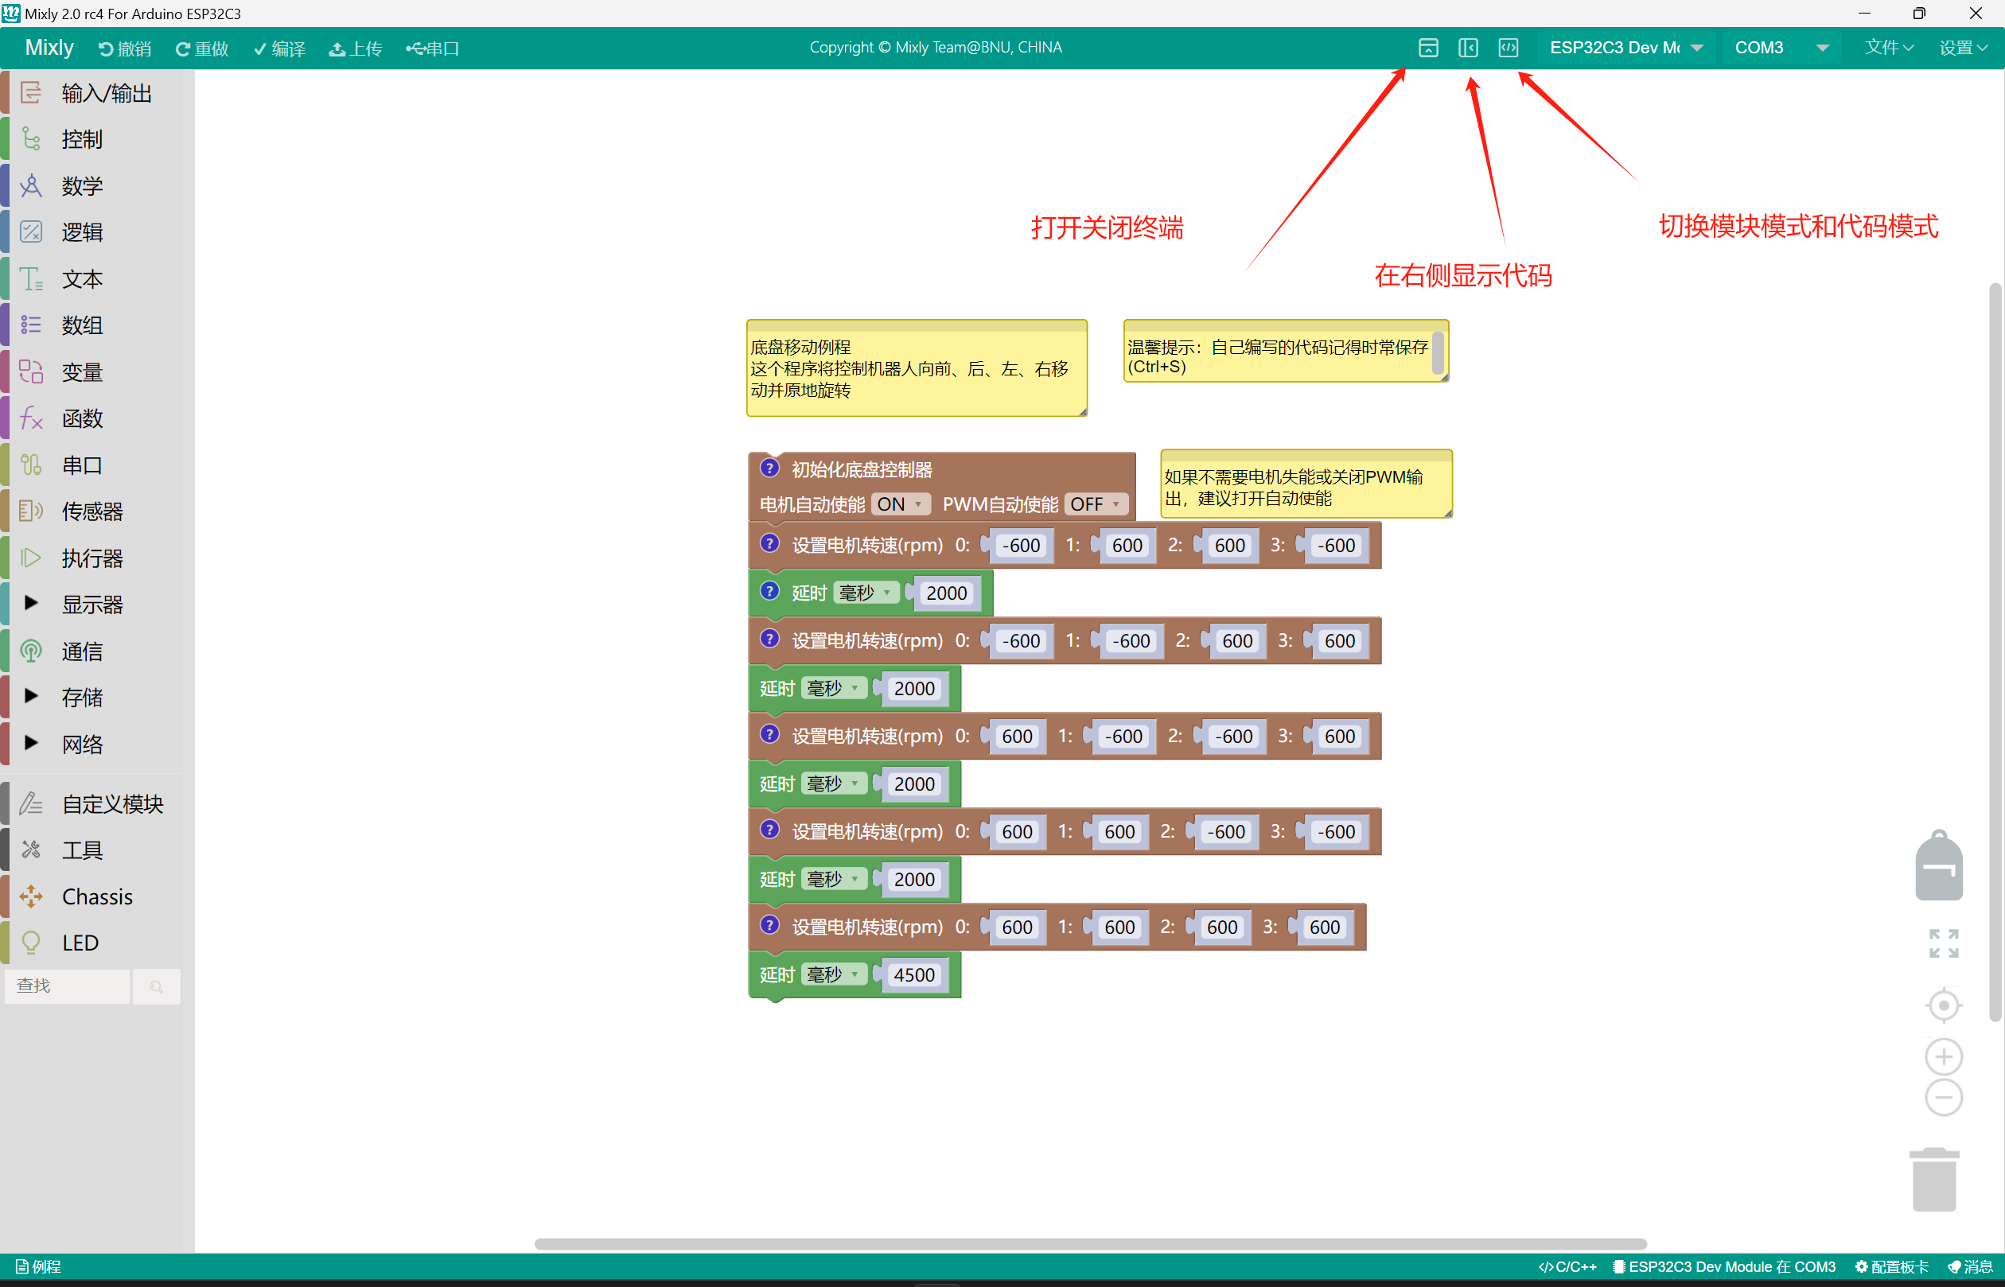
开发环境使用
用户界面

Slide 18
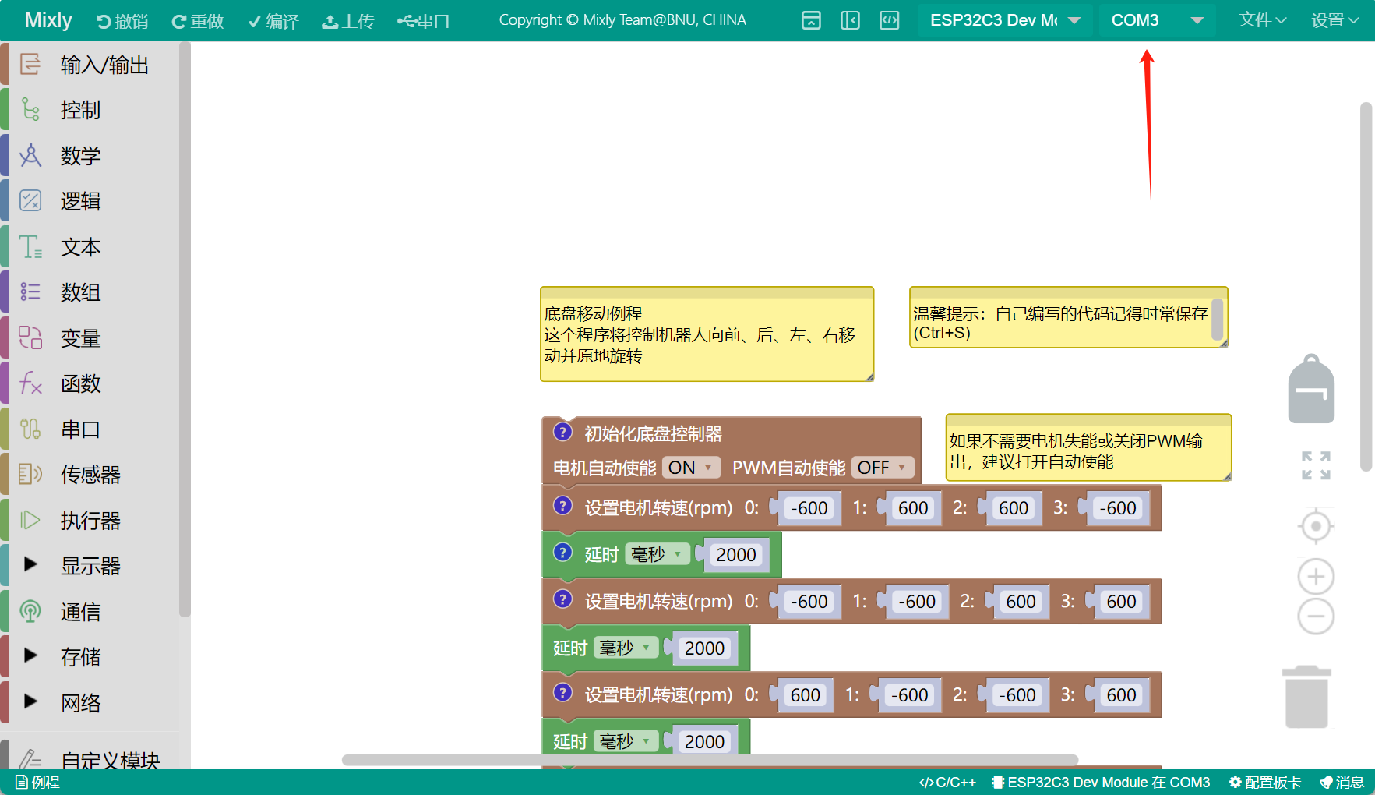
开发环境使用
查看COM列表，按住开发板上BOOT按键，再按下RST按键开发板进入下载模式，再次查看COM列表，选择新出现的COM端口

Slide 19
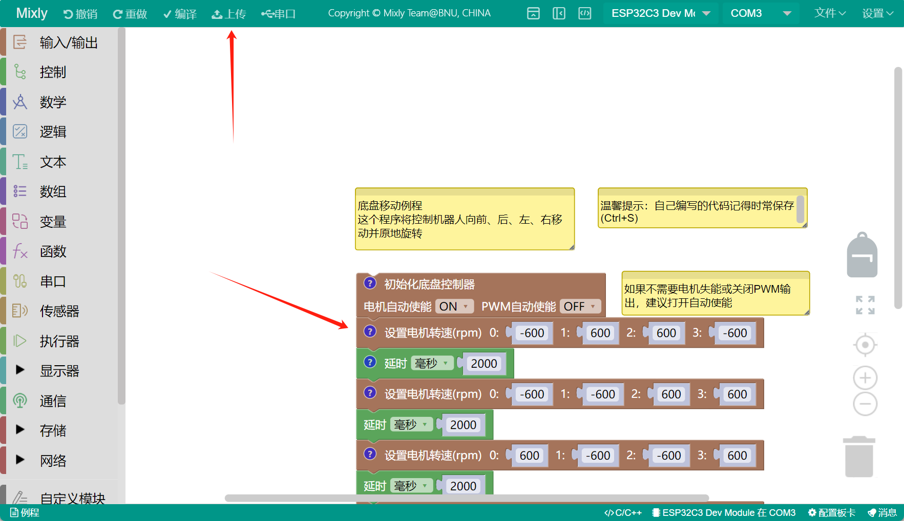
开发环境使用
编辑完成程序后点击上传，完成程序上传，上传成功下按下RST重置启动开发板

Slide 20

感谢观看，FAQ
主题：捕鱼达人
2024.1.29—2.5
深圳科创学院（南山总部）

